Slide 1
Cloud Guardians
서버 구축

Slide 2
DataBase (192.168.70.71)
backup (192.168.90.96)
log (192.168.90.93)
local web (192.168.70.66)
SMTP (192.168.70.172)
NAS (192.168.70.203)

Slide 3
DataBase

Slide 4
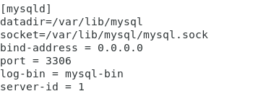
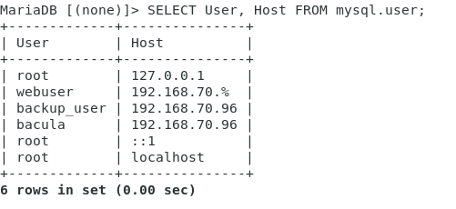
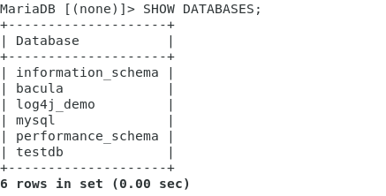
DB 서버 정보
OS | CentOS7
IP | 192.168.70.71
사용 포트 | mariadb(3306)
Bacula, Web 등 다른 ip에서 접근을 허용하기 위해 nano /etc/my.cnf에서 bind-address 설정 변경
127.0.0.1 → 로컬 접속만 허용
0.0.0.0 → 외부 IP에서 접속 허용
이후 web, bacula에 필요한 사용자 및 데이터베이스 생성
사용자
데이터베이스

Slide 5
Backup

Slide 6

Bacula 백업/복원 서버
OS | Ubuntu18.04
서비스 IP | 192.168.90.96 (Bacula)
클라이언트 IP | 192.168.70.71 (DB)
사용 포트 | Bacula Daemon(9101), Storage Daemon(9103), File Daemon(9102)
bconsole
관리자 콘솔
Bacula Director
Backup process
Restore process
RunBeforeJob 실행
shell script 실행
Bacula에서 DumpSQL을 이용한 백업/복원 환경 구축
Database
백업 저장소 : /var/lib/bacula/storage
Backup sql 임시 파일 생성
File Daemon 실행
파일 읽기
데이터 복원
RunAfterJob
shell script 실행
Storage Daemon실행
데이터 전송
백업 저장소 데이터 읽기
데이터 저장
sql 임시 파일 삭제
백업 저장소

Slide 7
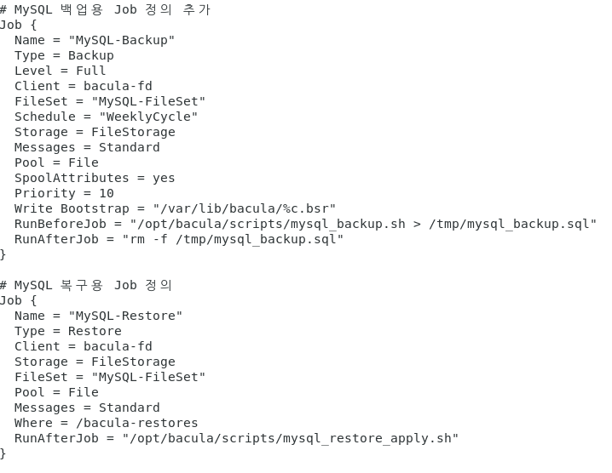
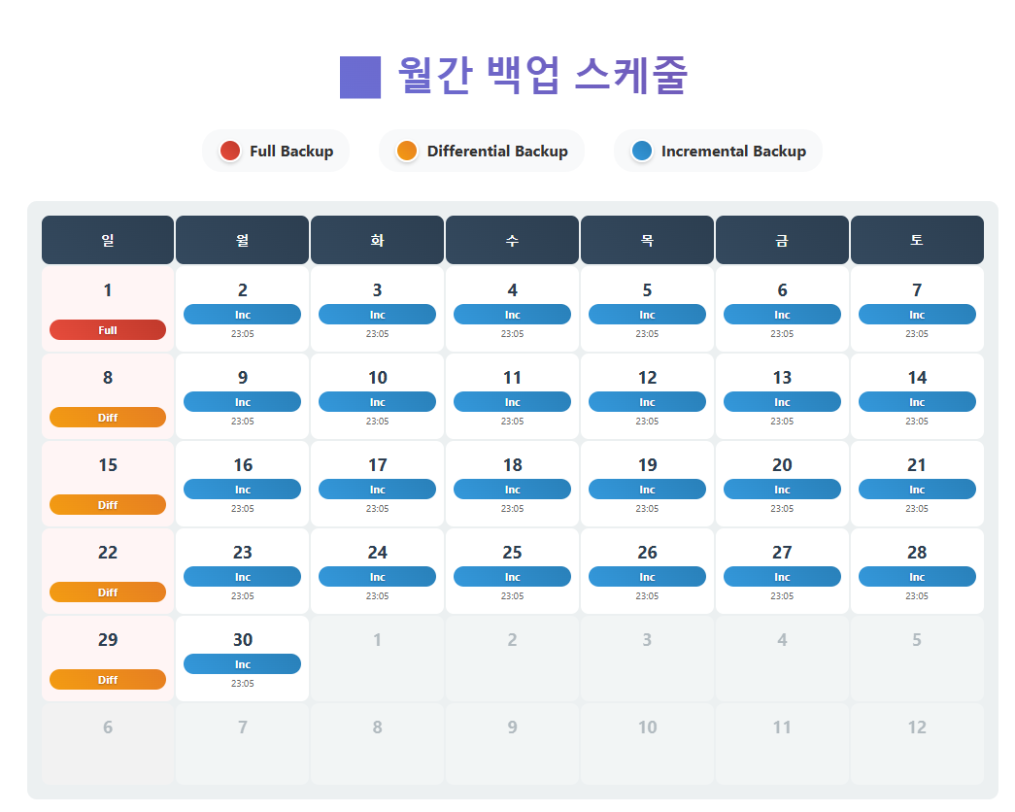
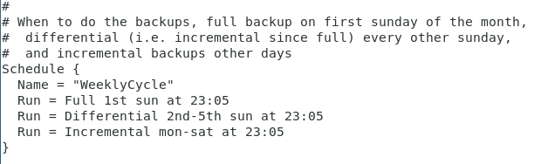
Backup과 Restore에 대한 Job 정의
매월 첫째주 일요일 Full backup
그 다음주 일요일부터는 Differential backup
월-토 23:05에 Incremental backup 진행

Slide 8
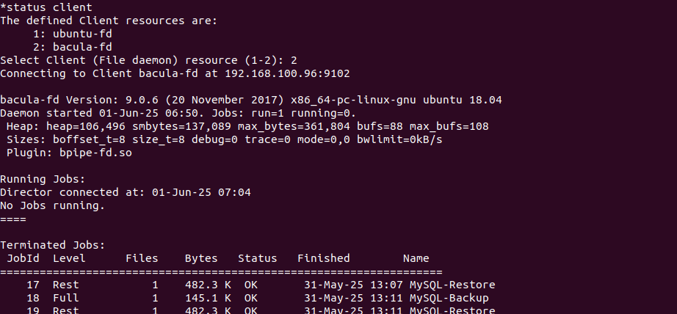
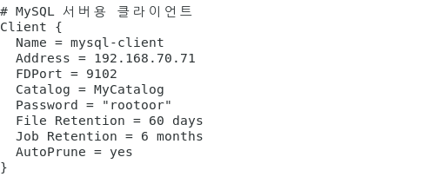
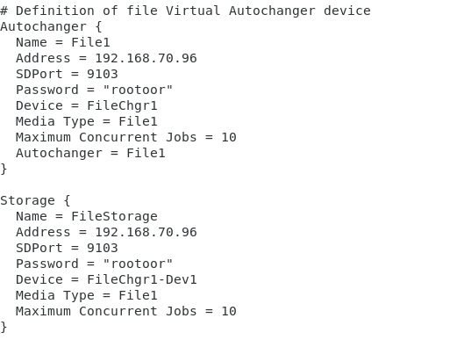
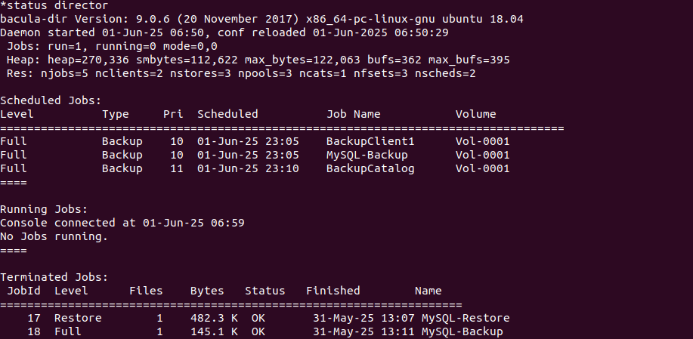
Client 정의
새로 생성한 client
새로 생성한 client의 작업들
Autochanger, Storage 정의
새로 생성한 Job

Slide 9
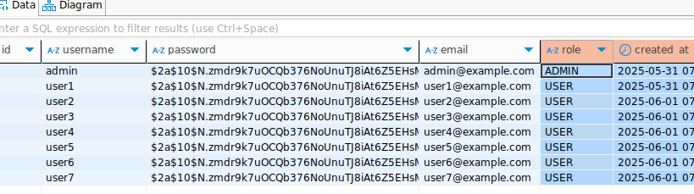
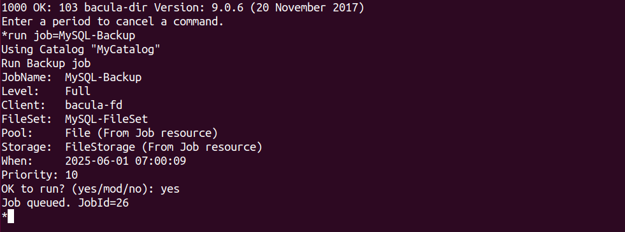
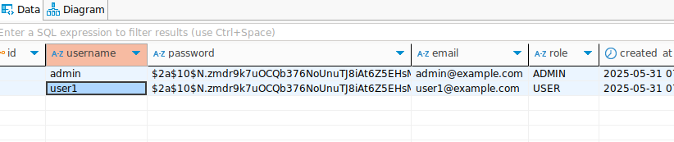
DB 데이터 확인 → 백업 → 데이터 삭제 → 복원 → 결과 확인
MariaDB 데이터
DB 데이터 백업 진행
데이터 일부 삭제

Slide 10
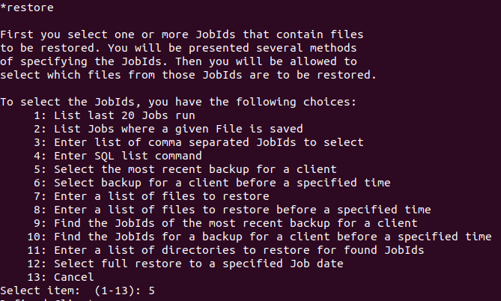
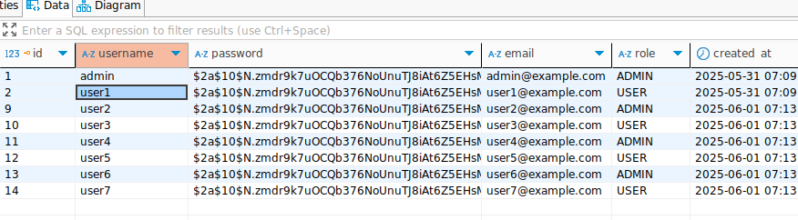
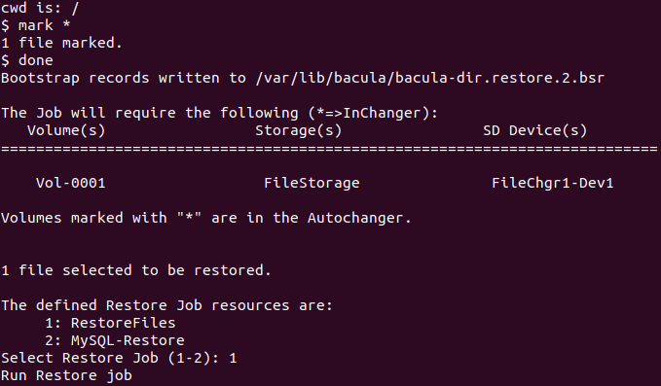
데이터 복구 확인
데이터 복구 진행

Slide 11
LOG

Slide 12
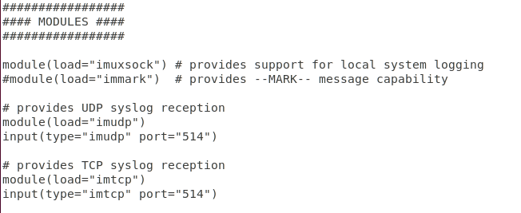
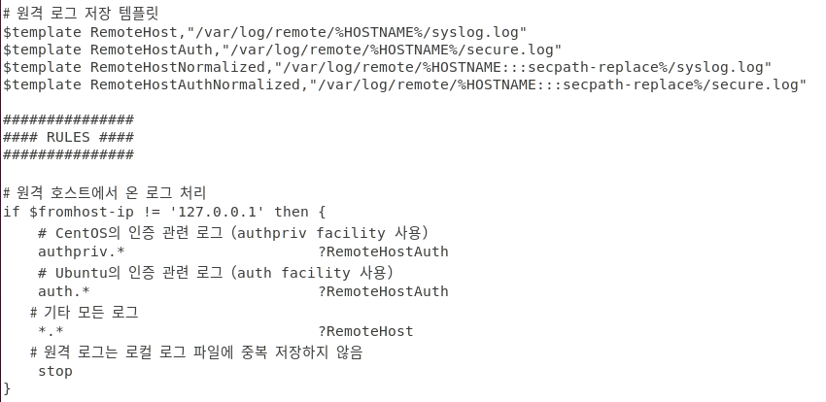
Log 서버
OS | Ubuntu18.04
서비스 IP | 192.168.90.93
클라이언트 IP | 192.168.70.71 (DB)
사용 포트 | rsyslog(514), Apache(80)
rsyslog – 원격 로그 수집 용도
주요 설정 파일 - /etc/rsyslog.conf
TCP/UDP 로그 수신 활성화 (514번 포트)
원격 로그 저장 템플릿 및 authpriv facility 설정

Slide 13
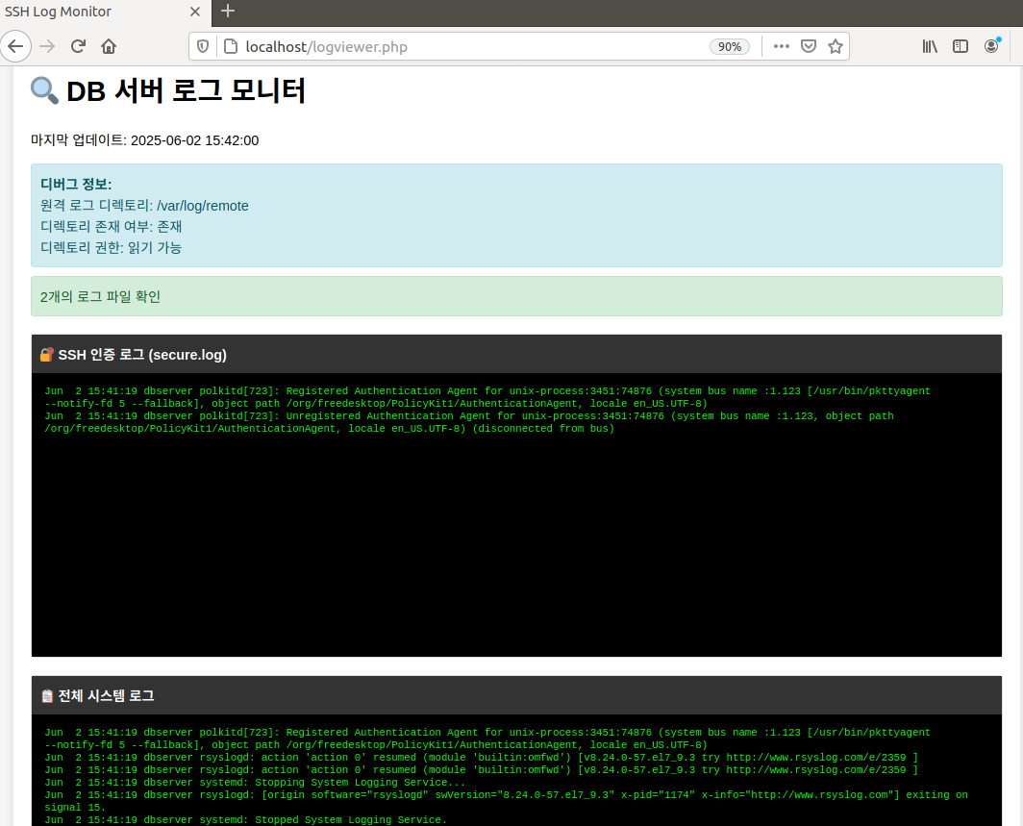
Apache2를 이용한 간단한 로그 확인용 대시보드 제작

Slide 14
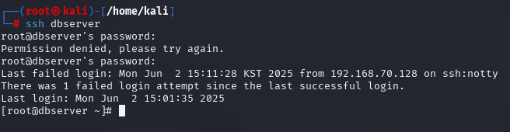
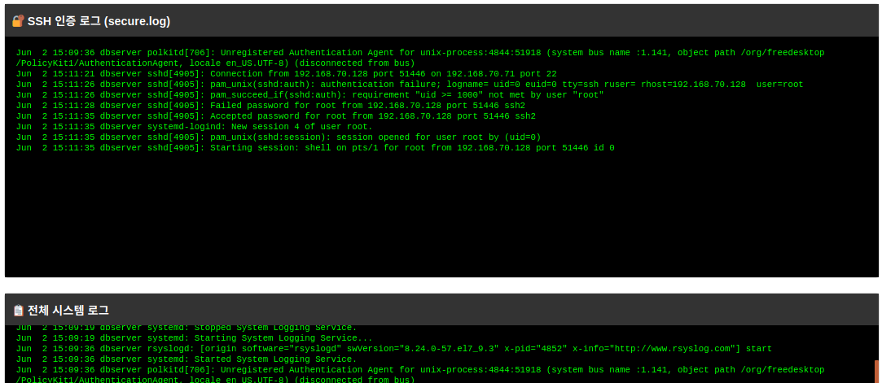
Kali에서 DB서버에 ssh 접속 시도 (고의로 비밀번호 한 번 틀리고 접속)

Slide 15
Local WEB

Slide 16
WEB 서버 정보
OS | Ubuntu 18.04
IP | 192.168.70.66
사용 포트 | Apache(80) AJP(8009) Tomcat(8080)
Apache2 ,Tomcat9
Apache HTTP
HTML, CSS, JavaScript, 이미지 등의 정적 파일을 매우 빠르게 서비스
방화벽, 접근 제어, DDoS 방어 등
Apache Tomcat
JSP, Servlet 실행 환경 제공
데이터베이스 연동, 비즈니스 로직 처리
mod_jk
Apache와 Tomcat을 연결하는 Apache 모듈
특정 URL 패턴을 Tomcat으로 전달
로드 밸런싱: 여러 Tomcat 인스턴스로 요청 분산
AJP (Apache JServ Protocol)
Apache와 Tomcat 간의 전용 통신 프로토콜
HTTP보다 약 20% 빠름
기본 포트: 8009
외부에서 직접 접근 불가

Slide 17
localhost/login.jsp
클라이언트가 JSP 페이지 접속
80
Apache
Apache가 80번 포트에서 요청 받음
8009
mod_jk
mod_jk가 AJP 프로토콜로 Tomcat으로 라우팅
8080
Tomcat
Tomcat에서 JSP 처리

Slide 18
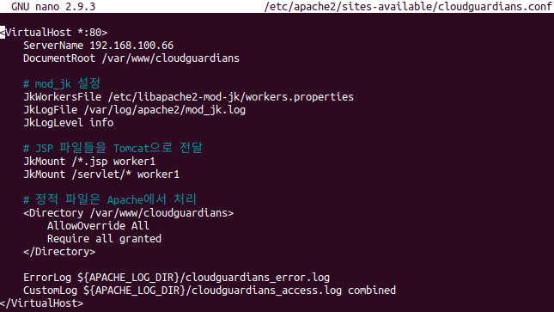
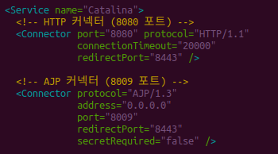
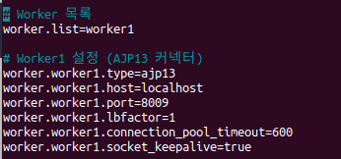
Apache 관련 설정파일
/etc/apache2/sites-available/cloudguardians.conf - 가상호스트 설정
/etc/apache2/mods-available/jk.conf - mod_jk 전역 설정
/etc/libapache2-mod-jk/workers.properties - mod_jk 워커 설정
…
Tomcat 관련 설정파일
/etc/tomcat9/server.xml - Tomcat 서버 설정 (HTTP/AJP 커넥터)
/var/lib/tomcat9/webapps/ROOT/META-INF/context.xml - 데이터베이스 연결 설정
…
라이브러리
/usr/share/tomcat9/lib/mysql-connector-j-8.0.33.jar - JDBC 드라이버
웹 애플리케이션 파일 (/var/lib/tomcat9/webapps/ROOT/)
login.jsp - 로그인 페이지
dashboard.jsp - 대시보드 메인
board.jsp - 게시판 목록
…

Slide 19
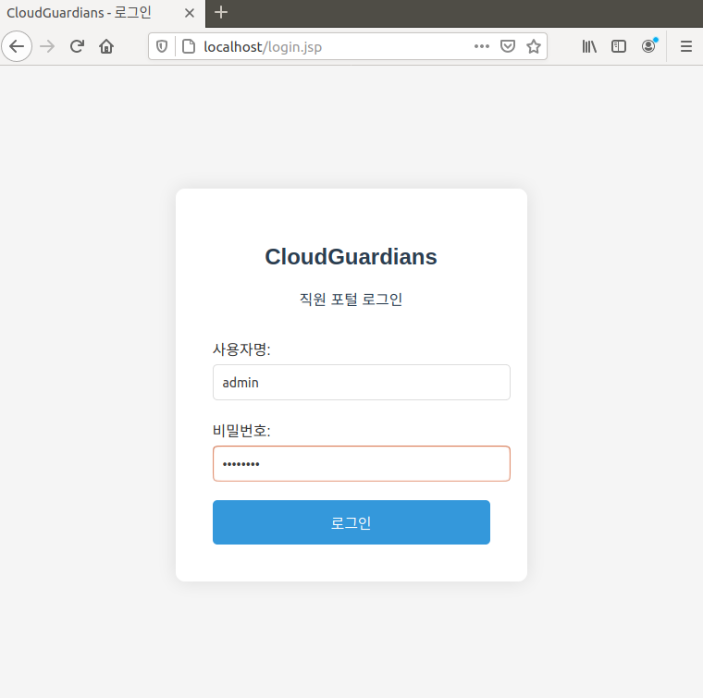
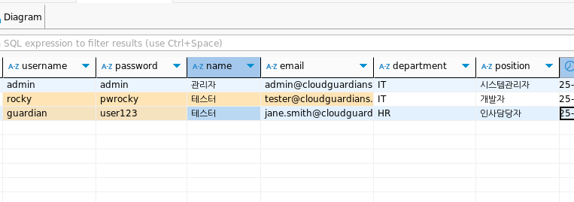
로그인 페이지

Slide 20
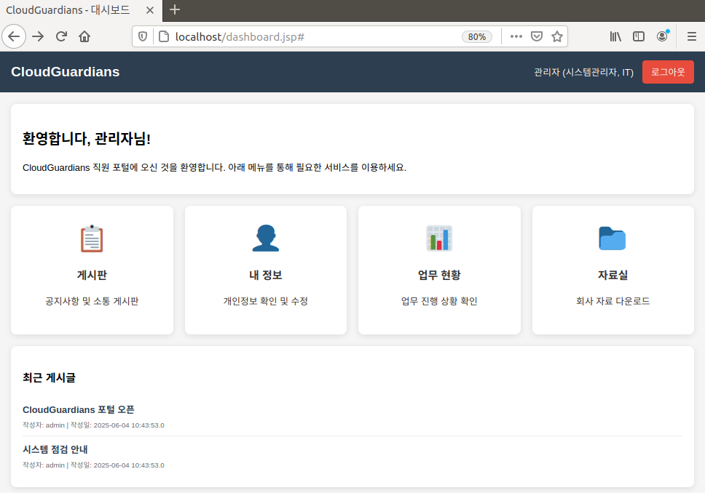
메인 페이지

Slide 21
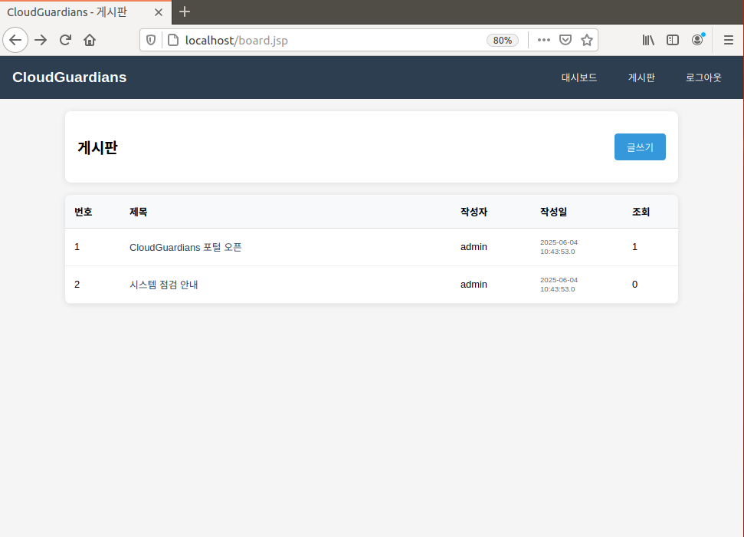
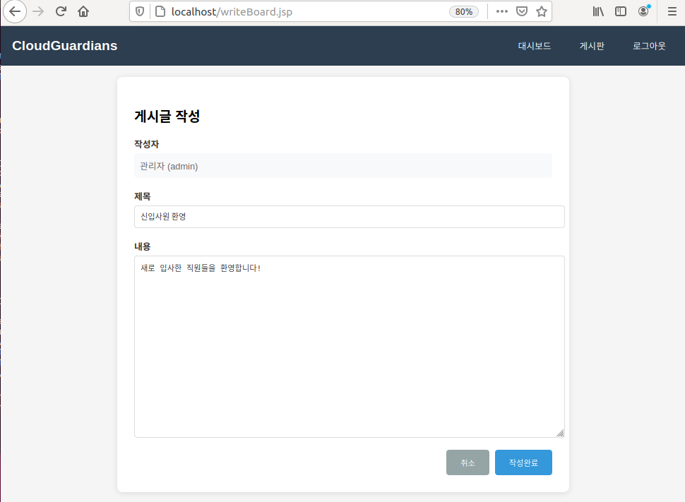
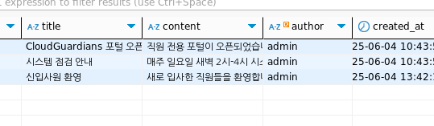
게시판 페이지 – DB연동 예를 위해 만들었으나 굳이 안써도 될듯

Slide 22
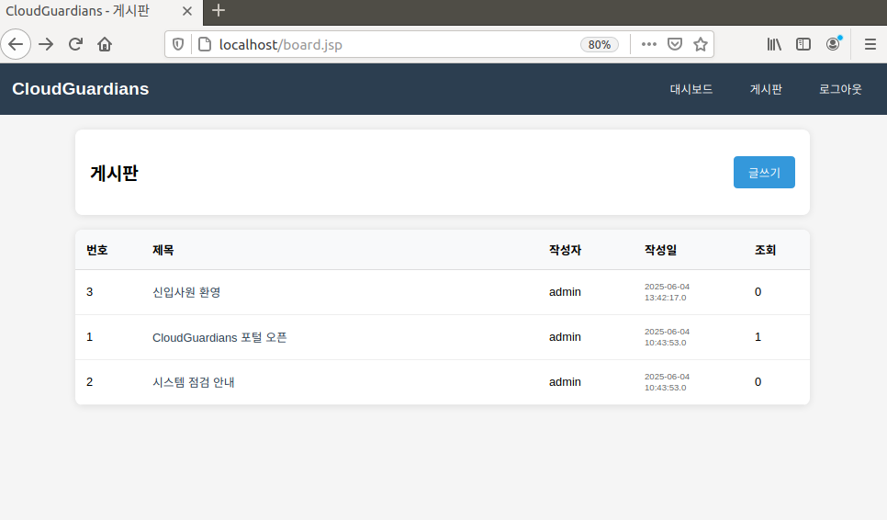

Slide 23
SMTP

Slide 24
SMTP 서버 정보
OS | Rocky Linux 8
IP | 192.168.70.172
사용 포트 | SMTP(25), IMAP(143), Apache(80) 등
호스트명 | mail.ysck.kr
도메인 | ysck.kr
사용한 패키지들: postfix, dovecot, mailx, roundcube 등
Postfix - MTA (Mail Transfer Agent)
역할: 이메일을 송신하거나, 다른 메일 서버로부터 수신하여 저장
기능: 사용자가 보낸 메일을 외부로 전달
Dovecot - MDA + IMAP/POP3 Server
역할: 이메일을 사용자가 읽을 수 있게 제공
기능: 메일함에 저장된 메일을 IMAP/POP3를 통해 사용자에게 제공
클라이언트가 서버에서 메일을 가져올 때 Dovecot을 사용
mailx - MUA (Mail User Agent)
역할: 터미널에서 메일을 보내거나 읽는 클라이언트 도구
기능: CLI 환경에서 메일 읽기, 쓰기, 전송
로컬 메일 송수신 테스트
예) echo “This is test message＂ | mailx -s “title＂ tester@ysck.kr
Roundcube - 웹브라우저에서 사용하는 오픈소스 웹메일 클라이언트
- 프로토콜 : IMAP을 통해 메일 서버(Dovecot 등)에서 메일 가져옴
- 발송 방식 : SMTP(Postfix 등)를 통해 메일 전송
- 서버 구성 : PHP 기반으로 Apache/Nginx + PHP + MySQL(MariaDB) 필요
송신 : php로 폼을 만들어서 외부에서 메일 전송
(송)수신 : Roundcube를 이용하여 메일 (송)수신

Slide 25
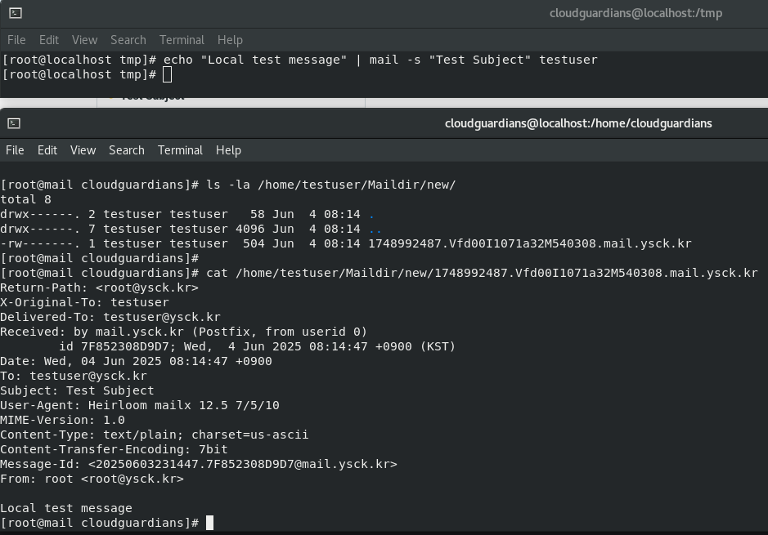
로컬에서 2개의 cmd창으로 메일 테스트
테스트 메일 보내기
/home/testuser/Maildir/new/에서 메일 확인
메일 내용

Slide 26
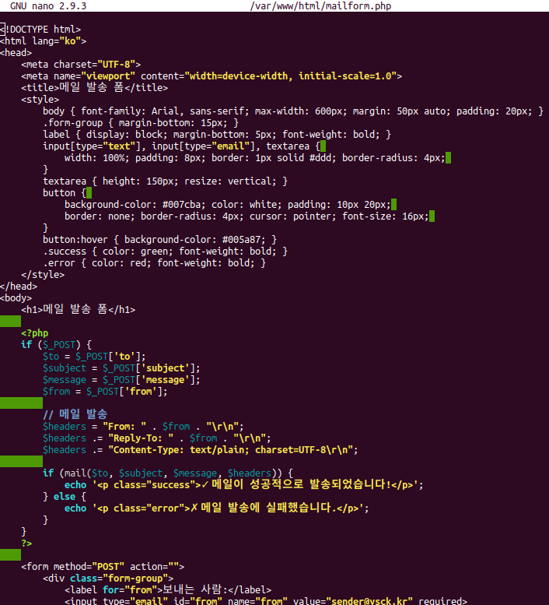
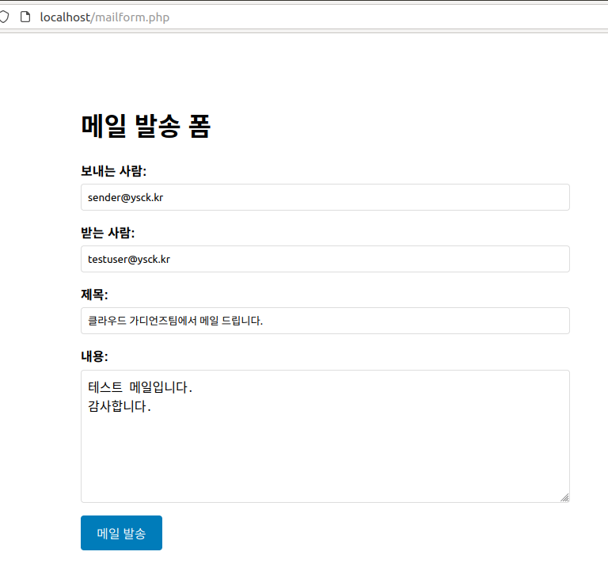
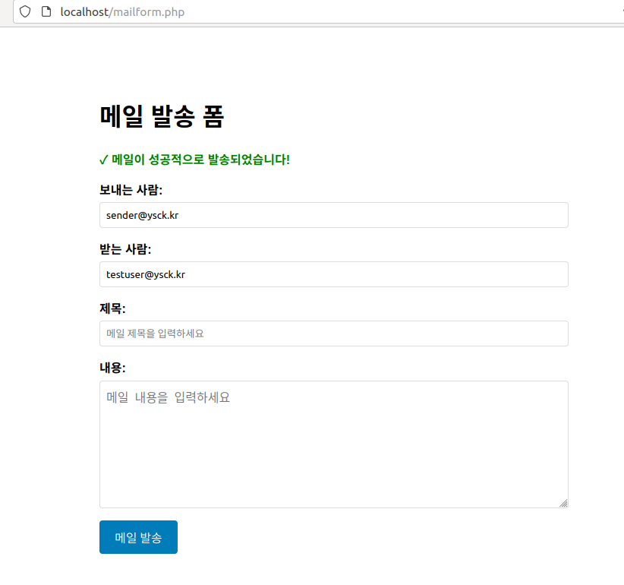
이제 외부 클라이언트(ubuntu)에서 php폼을 만들어서 메일 전송
mailform.php

Slide 27
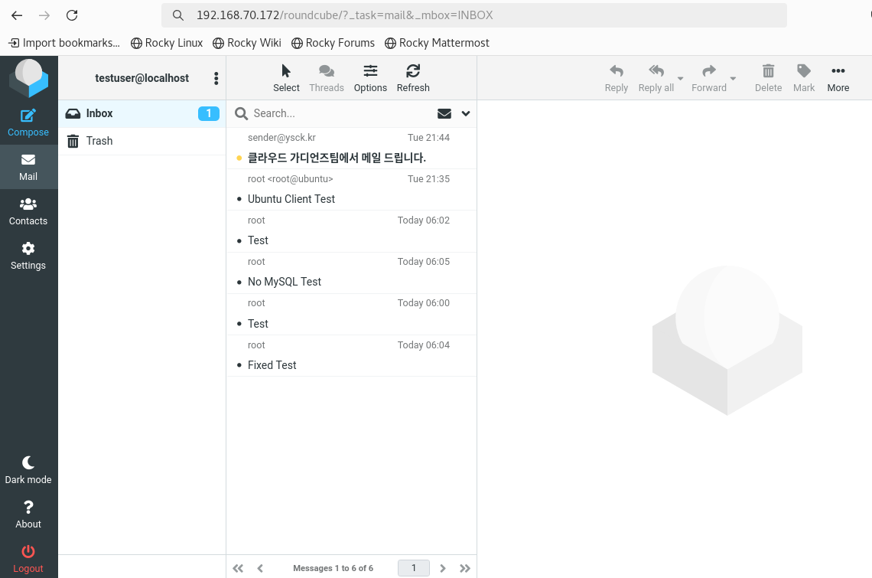
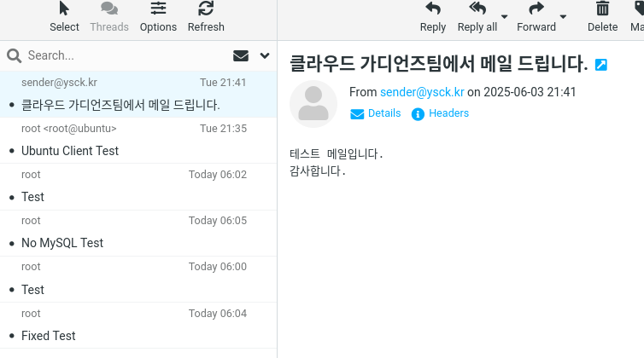
SMTP 서버에서 roundcube를 이용하여 메일 확인

Slide 28
NAS

Slide 29
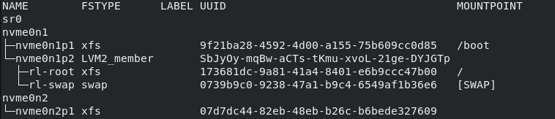
NAS 서버 정보
OS | Rocky Linux 8
IP | 192.168.70.203
사용 포트 | 445(SMB), 139(NetBIOS), 2049(NFS), 9090(Cockpit)
NAS용 하드디스크(5GB) 추가해서 파티셔닝-포맷-마운트 진행 (원래 sda,sdb 이런식으로 보이는데 처음 Rocky 설치할때 하드를 NVMe가 되어있어서 추가한 하드도 NVMe로 했더니, 이렇게 보입니다ㅜ)
새로 추가한 디스크
- SMB(Server Message Block) protocol
네트워크를 통한 파일 등 공유(읽기, 쓰기, 삭제, 권한 관리 등)
Windows와 완벽 호환
- NetBIOS(Network Basix Input/Output System)
네트워크에서 컴퓨터 name resolution 및 세션 관리
- NFS(Network File System)
Unix/Linux 시스템 간 투명한 파일 공유
클라이언트에서 원격 파일을 로컬처럼 사용
- Cockpit
브라우저에서 시스템 관리

Slide 30
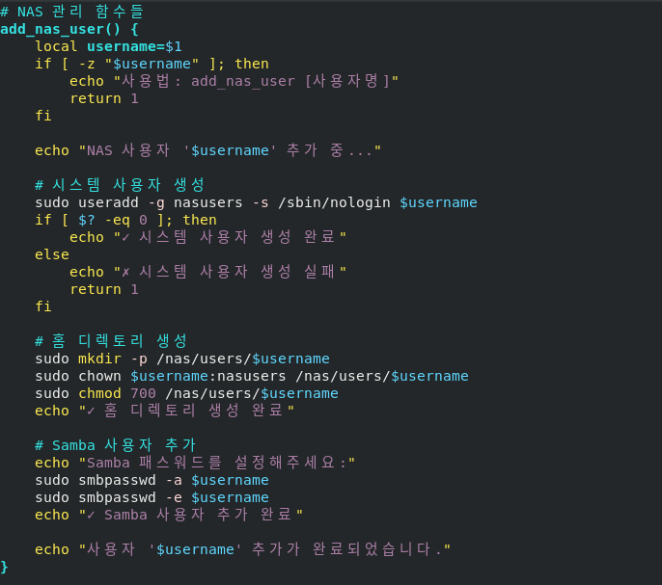
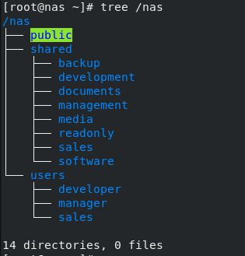
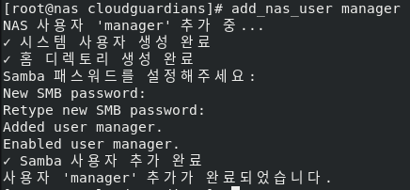
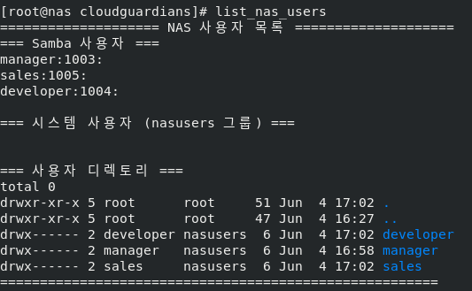
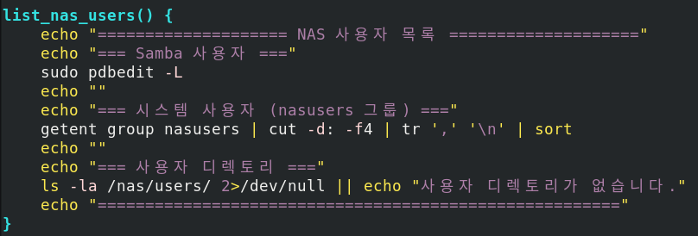
- 부서 그룹(development, management, sales)의 공유 폴더 생성 후 권한(770) 부여
개인(developer, manager, sales) 공유 폴더 생성 후 권한(700) 부여
그리고 사용자를 만들어서 각 부서 그룹에 추가하면, 해당 사용자는 부서 공유 폴더에 접근 가능
/root/.bashrc에 NAS 사용자 관리(생성, 삭제, 조회 등) 함수 추가하여 사용
부서별(또는 일반) 공유 디렉터리
개인 공유 디렉터리
/root/.bashrc

Slide 31
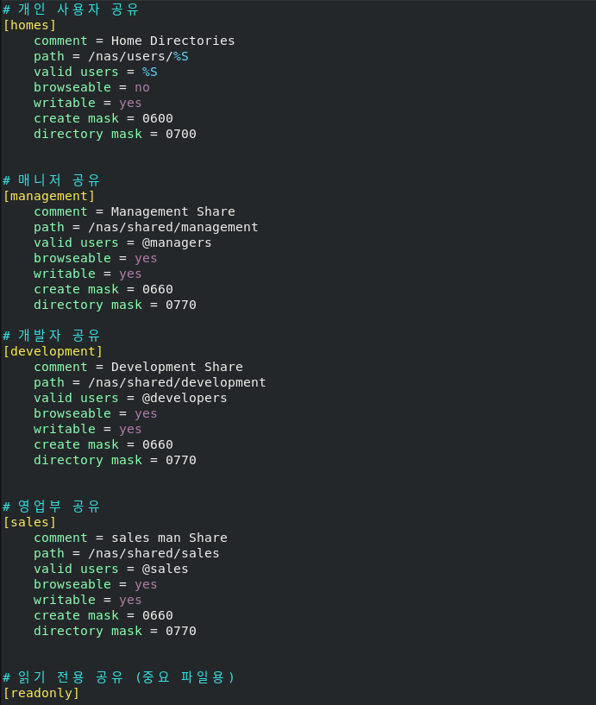
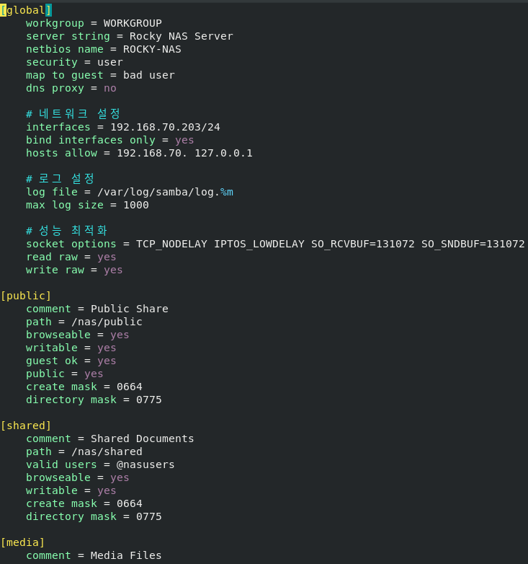
주요 설정 파일
/etc/samba/smb.conf
공유 섹션: 각 공유 폴더별 설정
[global] 섹션: 전역 설정
/etc/exports
공유할 디렉토리
네트워크 대역
옵션
옵션 설명
rw : 읽기/쓰기 권한
sync : 동기 쓰기 모드(데이터가 디스크에 완전히 쓰여진 후 응답 반환)
no_root_squash : 클라이언트의 root 사용자를 서버의 root로 매핑 (디폴트는 보안 상 root를 nobody로 매핑)
no_subtree_check : 서브트리 검사 비활성화

Slide 32
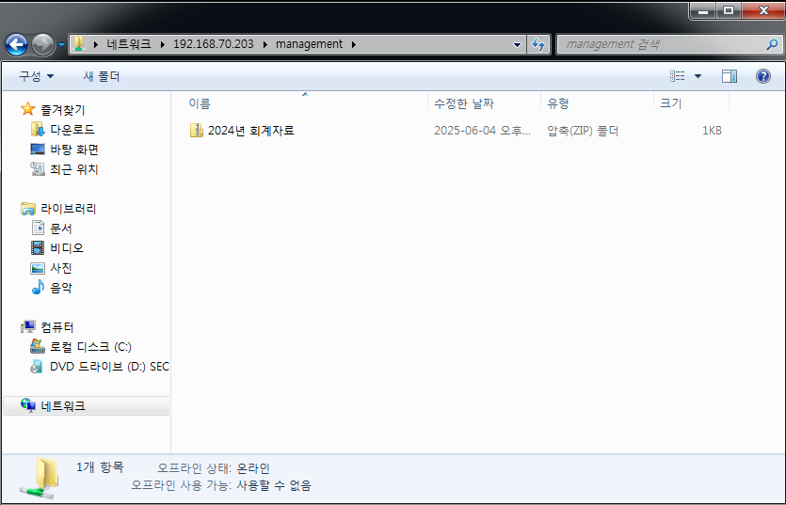
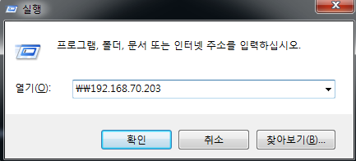
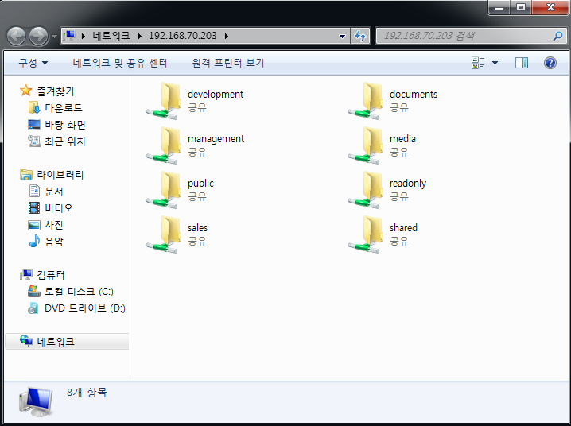
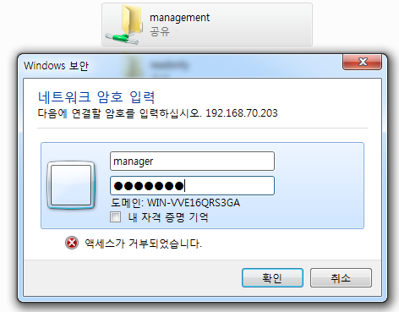
Windows 클라이언트에서 확인
NAS 서버 주소
접속 후 공유파일 넣기

Slide 33
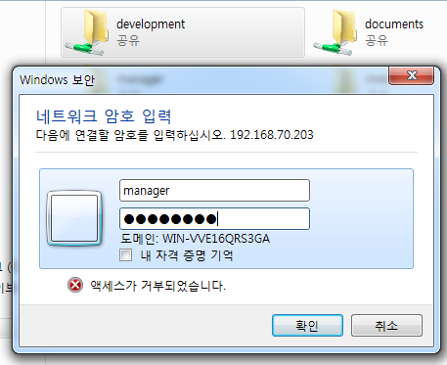

manager 사용자가 다른 부서(development)에는 접근 못함

Slide 34

Ubuntu 클라이언트에서 확인
Developer 사용자가 Smbclient로 접속
다른 부서 접근 시도 (ACCESS_DENIED)
development 부서 이동 후 파일 확인
파일 다운로드

Slide 35

NAS 서버에서 Cockpit으로 관리(로그,네트워크 등)하는 브라우저인데 그냥 빼세요 ㅎㅎ

Slide 36
이후부터는 아직 미완성입니다.

Slide 37
클라우드

Slide 38

Continuous Integration

Slide 39




Continuous Integration

Slide 40


Continuous Integration
Docker hub 확인
자동으로 docker hub에 push 됨

Slide 41

Continuous Deployment

Slide 42

Continuous Deployment

Slide 43

Continuous Deployment

Slide 44
해킹

Slide 45
Log4j 취약점이란?
Log4Shell이라고도 알려진 Log4j 취약점은 2021년 11월에 Apache Log4j 로깅 라이브러리에서 발견된 매우 심각한 취약점입니다.
Log4Shell은 기본적으로 해커에게 패치되지 않은 버전의 Log4j를 실행하는 디바이스를 완전히 제어할 수 있는 권한을 부여합니다.
악의적인 공격자는 Log4j 결함을 이용해 취약한 시스템에서 원하는 거의 모든 코드를 실행할 수 있습니다.
연구원들은 Log4Shell을 "치명적인" 보안 취약점으로 간주하는데,
그 이유는 매우 널리 퍼져 있고(Log4J는 전 세계에서 가장 널리 배포된 오픈 소스 프로그램 중 하나) 악용하기 매우 쉽기 때문입니다.
미국 사이버 보안 및 인프라 보안국(CISA)의 국장 Jen Easterly는 "가장 심각하지는 않더라도 내 경력에서 본 것 중 가장 심각한 것 중 하나"라고 말했습니다.
Log4j는 JAVA 기반 오픈소스 유틸리티로 엔터프라이즈 애플리케이션과 웹사이트에서 많이 사용 중입니다.
서비스 동작 과정에서 일어나는 모든 기록을 남깁니다. 침해 사고 발생 및 이상 징후를 점검하기 위해 Log4j를 이용합니다.
이번 Log4j 취약점은 JNDI(Java Naming and Directory Interface)와 LDAP(Lightweight Directory Access Protocol)에서 시작합니다.
JNDI는 1990년대 후반부터 Java에 추가된 인터페이스입니다. Java 프로그램이 디렉터리를 통해 데이터를 찾을 수 있는 디렉터리 서비스입니다.
Java 프로그램들은 앞서 말씀드린 JNDI와 LDAP를 통해 Java 객체를 찾을 수 있습니다.
여기서 문제의 Log4j에 편하게 사용하기 위해 특정 문법을 통해 Java 객체를 볼 수 있게 됩니다. 이 문법들은 로그가 기록될 때도 사용이 가능합니다.
해커들은 로그가 기록되는 곳을 찾아 취약점을 이용할 수 있게 됩니다.
Notes:
https://www.ibm.com/kr-ko/topics/log4j
https://whatap.io/bbs/board.php?bo_table=blog&wr_id=70&page=8

Slide 46
Log4j 취약점이란?
Java 기반 로깅 라이브러리인 Apache Log4j에서 발견된 치명적인 결함인 Log4Shell 제로데이 취약점입니다.
공식적으로 CVE-2021-44228로 식별되며 CVSS(Common Vulnerability Scoring System)의 심각도 점수는 10점 만점에 10점(CVSS v3.1)입니다.
이 취약점은 2021년 11월 24일 Apache에 비공개로 처음 보고되었습니다.
2021년 12월 9일에 Log4Shell이 공개적으로 공개되었으며 초기에 Apache Log4j 버전 2.15.0으로 패치되었습니다.
Apache Log4j의 인기로 인해 수억 개의 장치가 영향을 받을 수 있습니다.
Log4Shell 작동 방식
Log4Shell은 원격 코드 실행(RCE)을 허용할 수 있는 JNDI(Java Naming and Directory Interface™) 주입 취약점입니다.
영향을 받는 Apache Log4j 버전의 기록된 메시지에 신뢰할 수 없는 데이터(예: 악성 페이로드)를 포함함으로써 공격자는 JNDI 조회를 통해 악성 서버에 연결할 수 있습니다.
결과: 전 세계 어디에서나 시스템에 완전히 액세스할 수 있습니다.
JNDI lookup은 DNS(Domain Name Service), LDAP(Lightweight Directory Access Protocol) 등 조직의 네트워크 장치, RMI(Remote Method Invocation), IIOP(Inter-ORB Protocol) 등의
정보를 제공하는 다양한 디렉토리 유형을 지원하므로, Log4Shell은 다음과 같은 다른 위협으로 이어질 수 있습니다.
코인마이닝: 공격자는 귀하의 리소스를 사용하여 암호화폐를 채굴할 수 있습니다.
클라우드에서 서비스와 애플리케이션을 실행하는데 필요한 막대한 컴퓨팅 성능을 고려할 때 이 위협은 상당한 비용이 소요될 수 있습니다.
네트워크 서비스 거부(DoS): 이 위협은 공격자가 네트워크, 웹 사이트 또는 서비스를 종료 및/또는 비활성화하여 대상 조직이 액세스할 수 없도록 합니다.
랜섬웨어: RCE가 달성되면 공격자는 몸값을 목적으로 데이터를 수집하고 암호화할 수 있습니다.
Notes:
https://www.trendmicro.com/ko_kr/what-is/apache-log4j-vulnerability.html
https://devocean.sk.com/blog/techBoardDetail.do?ID=163523
https://always-try.tistory.com/174

Slide 47



Log4j 취약점이란?

Slide 48




1. 취약점을 가진 web 서버 구축
2021년 log4j 취약점 발견 당시 버전으로 설정
https://whatap.io/bbs/board.php?bo_table=blog&wr_id=70&page=8
Spring boot
최신 : 3.5.1
사용 : 2.7.18
WAS(Web Application Server) : Apache Tomcat
Log4j
최신 : 2.24.3
사용 : 2.14.1

Slide 49


Gradle build -> jar 파일 생성 -> Docker로 이미지 build
Dockerfile
Docker-compose.yml

Slide 50


log4j 취약점 실습을 위한 페이지들

